Slide 1
機器學習
HW04 － 主動脈瓣物件偵測(資料標註)
教師
國立臺北科技大學資訊工程系

Slide 2
目錄
01
章節05

Slide 3
目錄
評分標準
作業說明
繳交資訊

Slide 4
評分標準
02
章節05

Slide 5
評分標準
Simple baseline (4pt)
Medium baseline (4pt)
Strong baseline (2pt)

Slide 6
作業說明
03
章節05

Slide 7
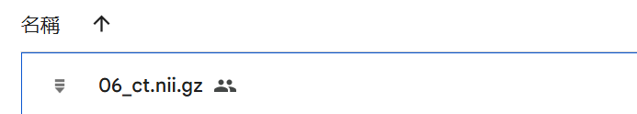
CT 資料下載 06_ct.nii.gz (233切)
下載連結:https://drive.google.com/drive/folders/1RQ3VuUm4kdfk4VEW0WD3FjUuuWfRxXnh?usp=drive_link
這一份是原始CT檔案

Slide 8
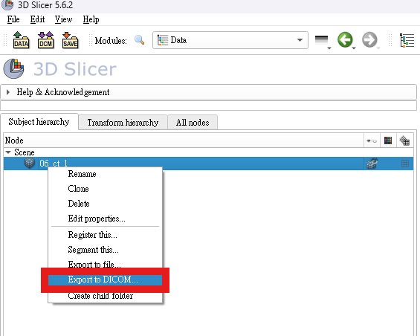
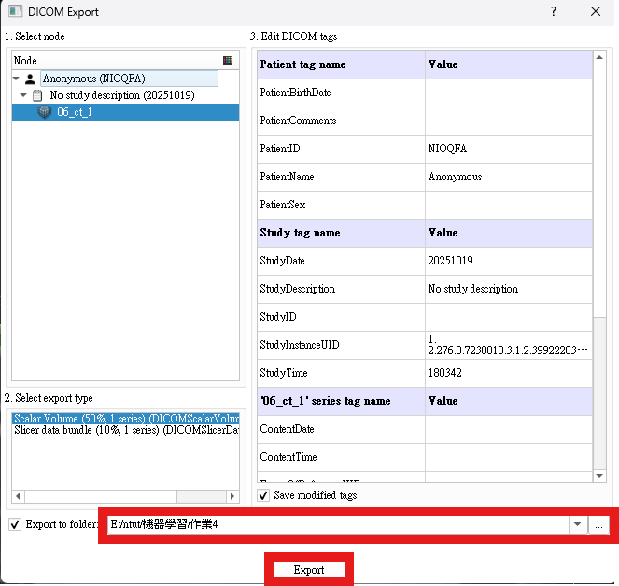
CT 資料輸出成 .dcm (233切)
輸出路徑

Slide 9
Simple baseline (4pt)
將06_ct.nii.gz 透過3D Slicer 還原成233切的 .dcm檔
將第111~153切(IMG0111.dcm~IMG0153.dcm)含有主動脈瓣的 .dcm壓縮成 dcm.zip 透過下方 Colab 轉成 .png檔
Colab 連結 : https://colab.research.google.com/drive/12762pH24et3KFxZnZhYb48ENZxUQXd-0?usp=sharing
使用 Labelme 內建基本功能 Create Rectangle，對 .png檔進行手動主動脈瓣標註。

Slide 10
Simple baseline (4pt)
限用北科大 Gmail 帳號(t114598xxx@ntut.org.tw)登入YouTube。
將標註過程全程錄影，然後將影片上傳到 YouTube (或是直播到YouTube)。
繳交範例請見
https://yeh-chun-yu.github.io/ml2025f/hw04/index.html

Slide 11
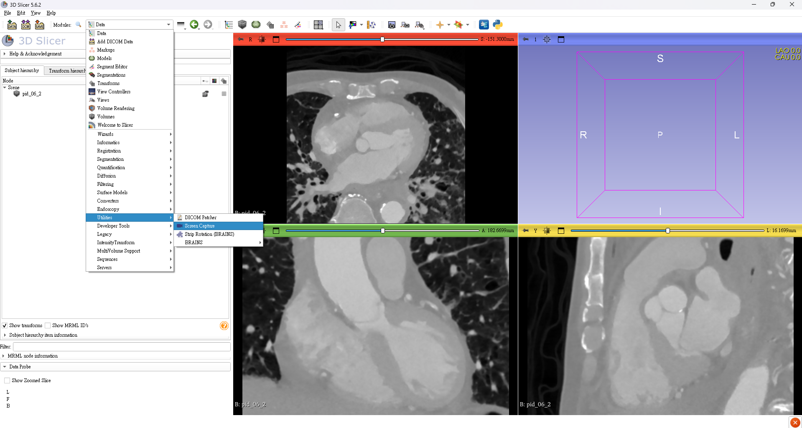
使用 3D Slicer 擷取主動脈瓣圖片
Utilities
Screen Capture

Slide 12
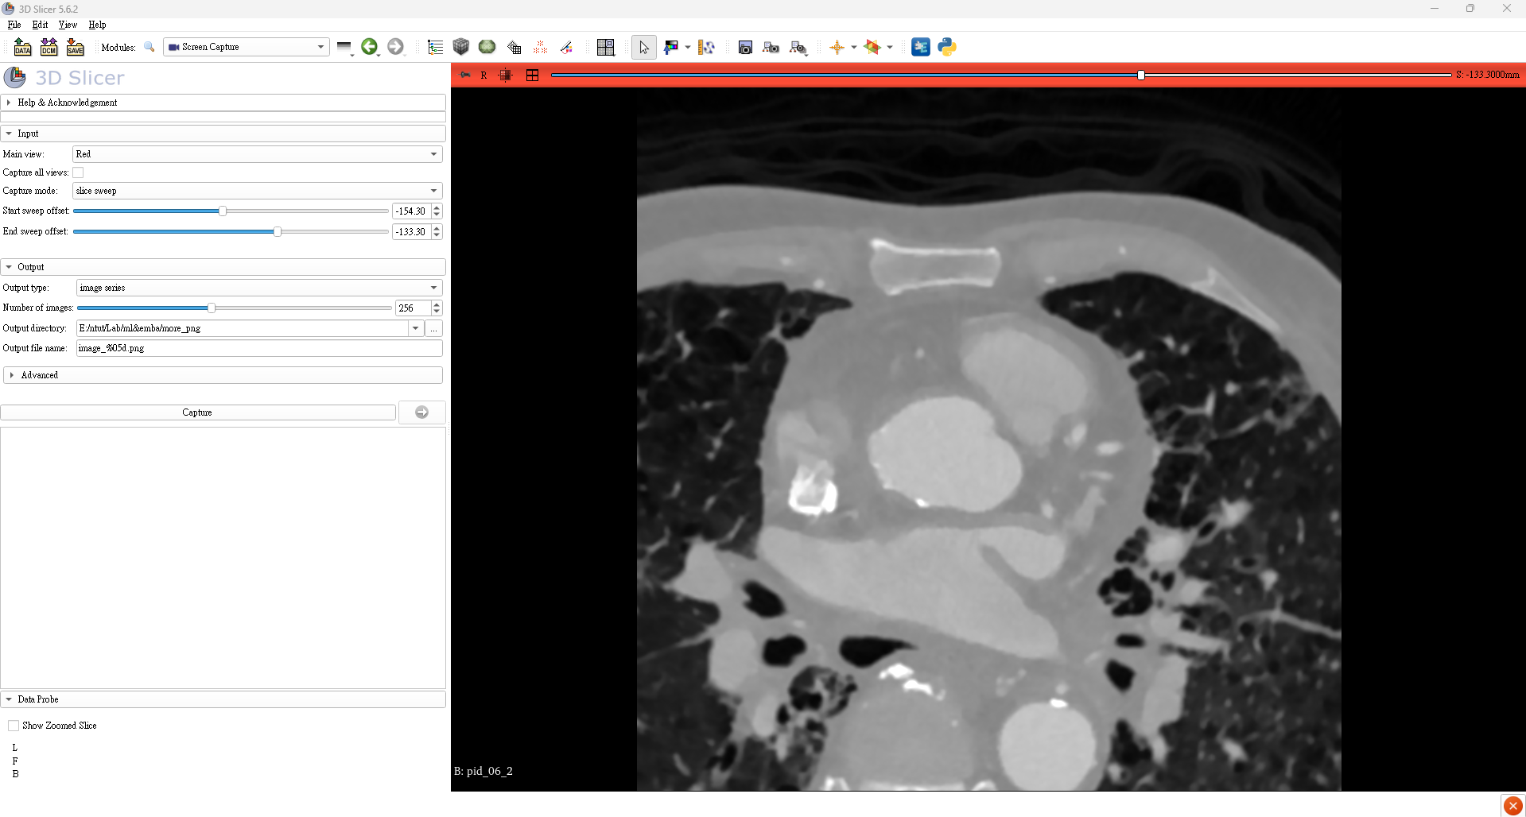
使用 3D Slicer 擷取主動脈瓣圖片
選擇 Red view
模式 : slice sweep
開始的 frame : -154.3
結束的 frame : -133.3
輸出圖片張數 : 64
64
輸出資料夾路徑
開始輸出

Slide 13
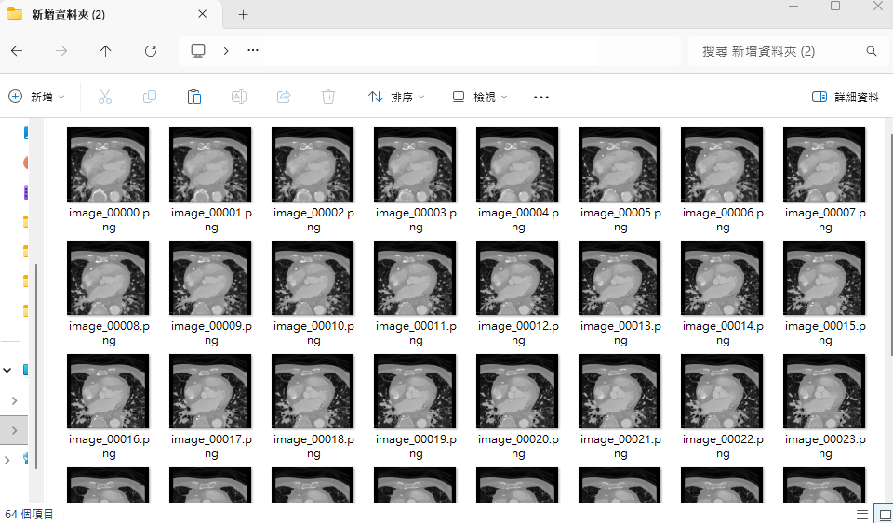
06_ct.nii.gz 擷取圖片(64張)
06_ct.nii.gz 原本233切，其中只有43切(3D Slicer範圍-154.3~-133.3)有出現主動脈瓣。
使用 3D Slicer 43切 內插成 64切 :

Slide 14
Medium baseline (4pt)
限用北科大 Gmail 帳號(t114598xxx@ntut.org.tw)登入YouTube。
使用 3D Slicer 擴充圖片至64張
將標註過程全程錄影，然後將影片上傳到 YouTube (或是直播到YouTube)。
使用 Labelme 內建基本功能 Create Rectangle，進行手動主動脈瓣標註。
繳交範例請見
https://yeh-chun-yu.github.io/ml2025f/hw04/index.html

Slide 15
Strong baseline (2pt)
將 Medium baseline 標記完的 64個 .json 檔案透過下方 Colab 整理成一份 .txt 檔，並上傳至 github。(檔案命名為 學號.txt)
Colab 連結 : https://colab.research.google.com/drive/1TwFV2AxEOiFKRLlmgly4uG3KdjmkgY2x?usp=sharing
AP 分數，名列全班前20名。(1pt)
AP 分數，名列全班前10名。(1pt)
上傳到你的 github 帳號
https://github.com/你的帳號/ml2025f/tree/main/hw04
繳交範例，請見
https://yeh-chun-yu.github.io/ml2025f/hw04/index.html

Slide 16
繳交資訊
04
章節06

Slide 17
作業上傳
上傳至 https://github.com/你的帳號/ml2025f/hw04/
P.‹#›

Slide 18
Regulations
You should finish your homework on your own.
Do not share your codes with any living creatures.
Your HW will get 0 pt if you violate any of the above rules.
Professor & TAs preserve the rights to change the rules & grades.

Slide 19
助教聯絡資訊
05
章節07

Slide 20
助教聯絡資訊
TA Email
  胡凱翔
  t114598018@ntut.org.tw
  Email 標題
    請按照此格式(X為作業編號) : [-hw0X-學號]
    例如：-hw04-114598001

